Slide 1
Eric Carle: “Χιονίζει”
Διδακτική αξιοποίηση ενός τραγουδιού
Σύνδεσμος για το βίντεο του τραγουδιού: ΕΔΩ
Δημιουργός: Τάνια Μάνεση

Slide 2
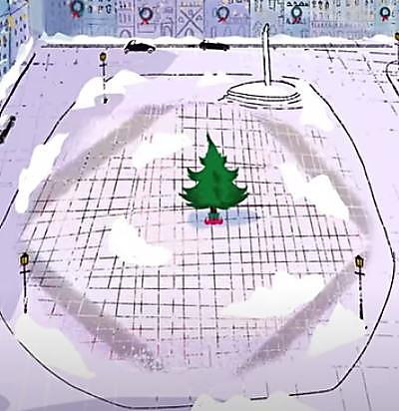
Το δέντρο στάθηκε γυμνό στης πόλης την πλατεία…
Πώς θα στόλιζες την πλατεία, για να έχει συντροφιά το ελατάκι;
Τι θα έβαζες τριγύρω και γιατί;
Δημιουργός παρουσίασης:
Τάνια Μάνεση

Slide 3
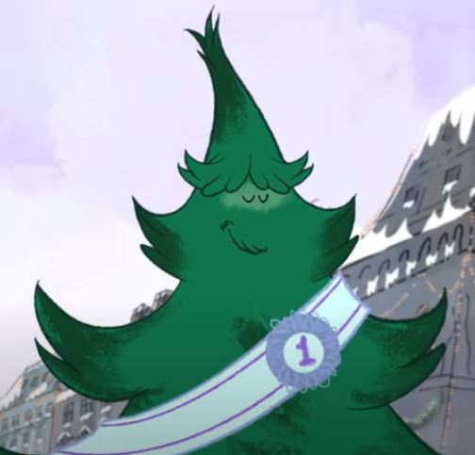
Στο δάσος το πιο όμορφο το δέντρο το ψηφίσαν…
Ποιον αριθμό έχει πάνω η κορδέλα του μικρού έλατου;
Τι συμβολίζει; Γιατί του την έβαλαν; Πώς νομίζεις ότι αισθάνεται;
Δημιουργός παρουσίασης: Τάνια Μάνεση

Slide 4
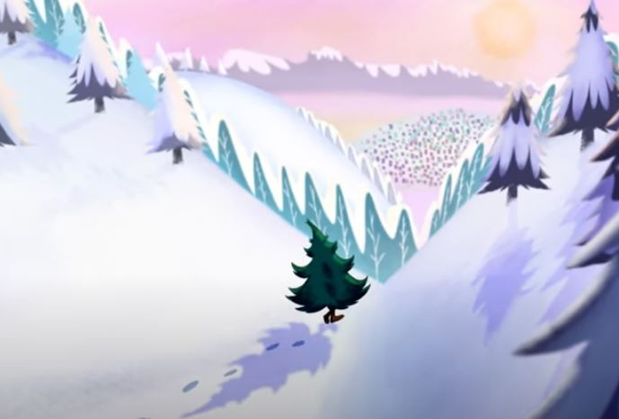
Και κίνησε καμαρωτό προτού ο ήλιος δύσει, για να κατέβει απ’ τα βουνά, την πόλη να στολίσει!
Δημιουργός παρουσίασης: Τάνια Μάνεση
Γιατί πιστεύεις ότι ξεκίνησε πριν δύσει ο Ήλιος
και πέσει η νύχτα;

Slide 5
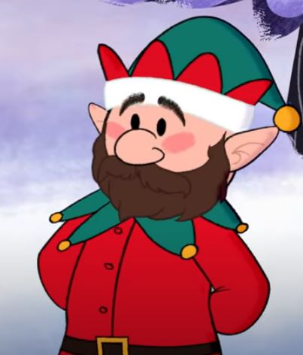
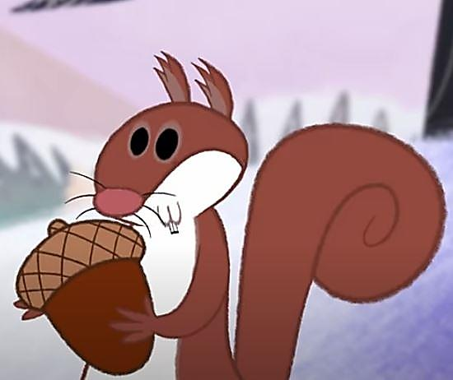
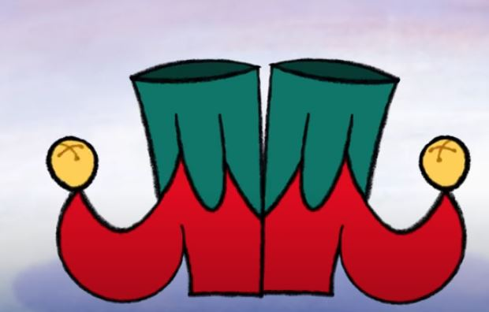
Στον δρόμο του για την πόλη
ποιους συναντάει;
Τι του προσφέρουν; Γιατί;
Αν συναντούσε εσένα στον δρόμο του, τι θα του έδινες; Γιατί;
Δημιουργός παρουσίασης: Τάνια Μάνεση

Slide 6
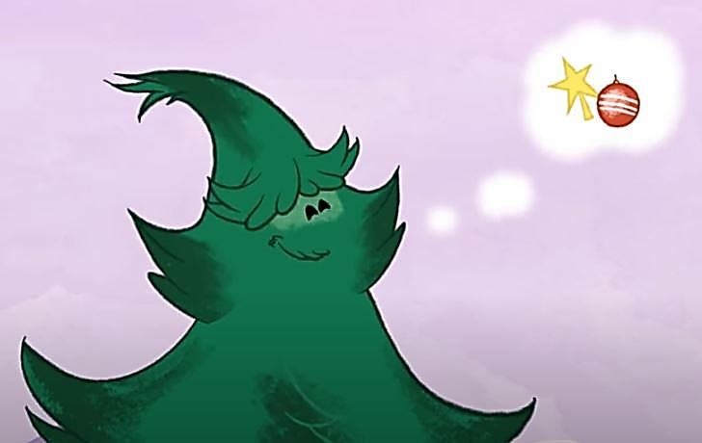
Το ελατάκι χαίρεται με τα δωράκια που του προσφέρουν. Κάτι άλλο όμως ονειρεύεται!
Τι είναι αυτό;
Δημιουργός παρουσίασης: Τάνια Μάνεση

Slide 7
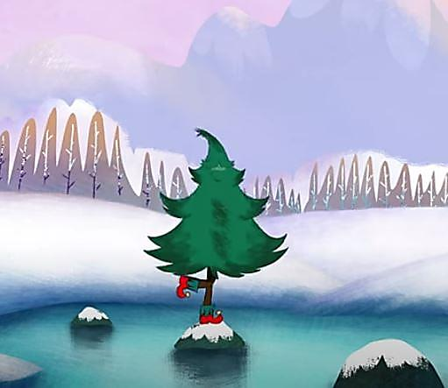
Να το που έφτασε στο ποταμάκι!
Στις μεγάλες πέτρες χοροπηδά κι η καρδιά του γρήγορα χτυπά…
Πόσες πέτρες πέρασε, για να φτάσει στην όχθη;
Πιστεύεις ότι είναι δύσκολο αυτό που κάνει; Γιατί;
Δημιουργός παρουσίασης: Τάνια Μάνεση

Slide 8
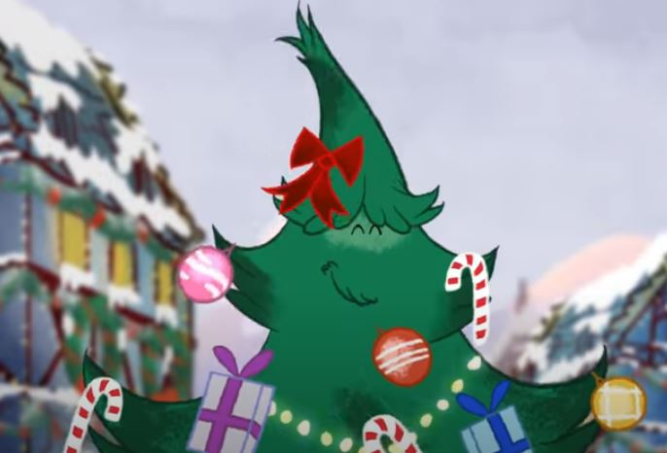
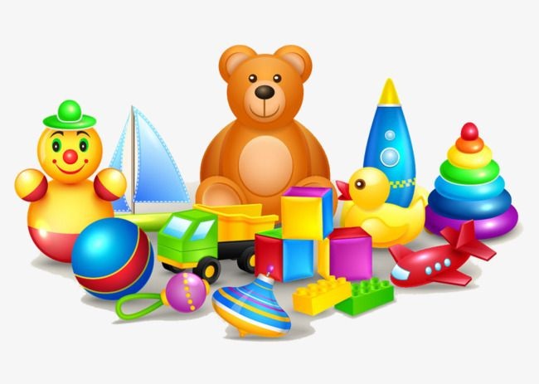
Θυμάσαι τι του κρέμαγαν,
καθώς περνούσε
από τα διάφορα χωριά;
Δημιουργός παρουσίασης: Τάνια Μάνεση

Slide 9
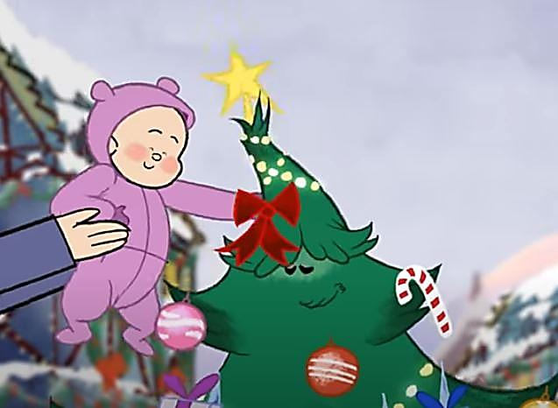
Και το μωράκι τι του βάζει;
Γιατί;
Δημιουργός παρουσίασης: Τάνια Μάνεση

Slide 10
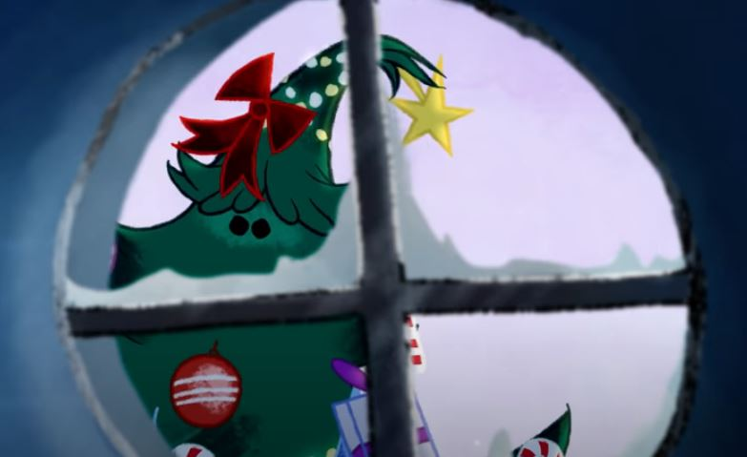
…χιονίζει και κρυφοκοιτά
απ’τον μικρό φεγγίτη…
Τι βλέπει;
Δημιουργός παρουσίασης: Τάνια Μάνεση

Slide 11
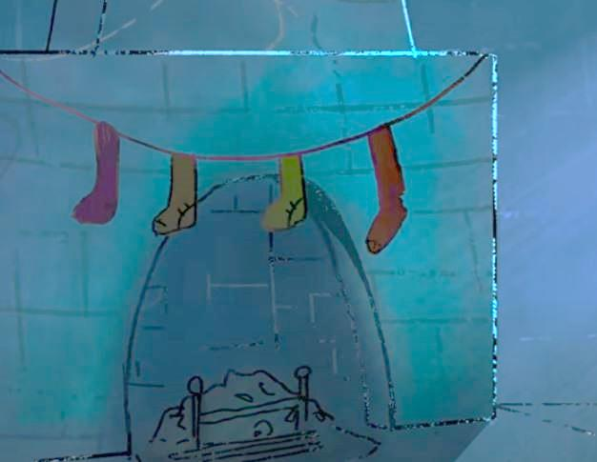
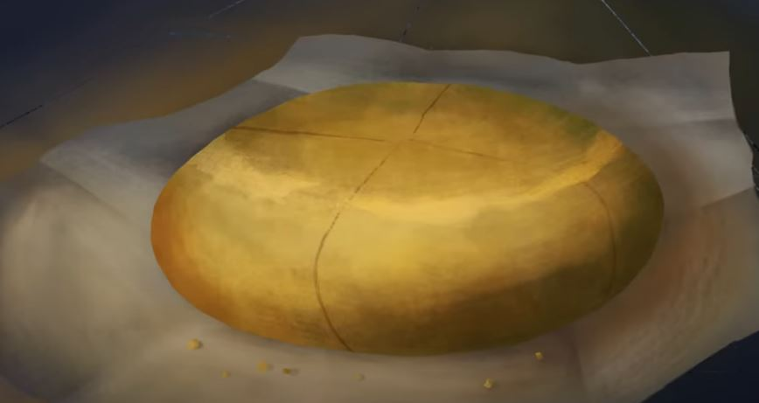
Τέλεια! Το βρήκες!
Ένα φτωχικό δωμάτιο, με το τζάκι σβησμένο και στο τραπέζι λίγο ψωμί.
Πόσες κάλτσες κρέμονται στο σβησμένο τζάκι;
Τι καταλαβαίνουμε από αυτό;
Σε πόσα κομμάτια
είναι κομμένο το ψωμί;
Δημιουργός παρουσίασης: Τάνια Μάνεση

Slide 12
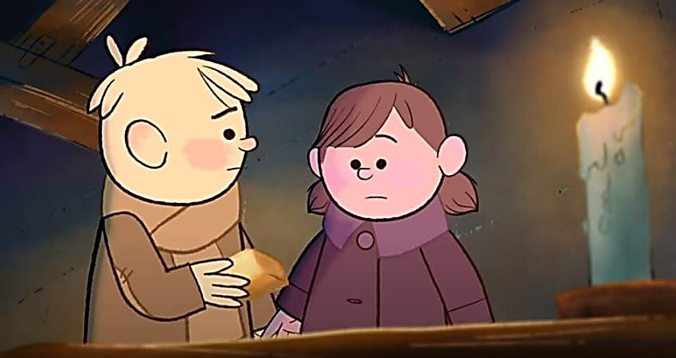
Τι μπορεί να λένε μεταξύ τους τα 2 αδέρφια;
Ας φανταστούμε τον διάλογό τους!
Δημιουργός παρουσίασης: Τάνια Μάνεση

Slide 13
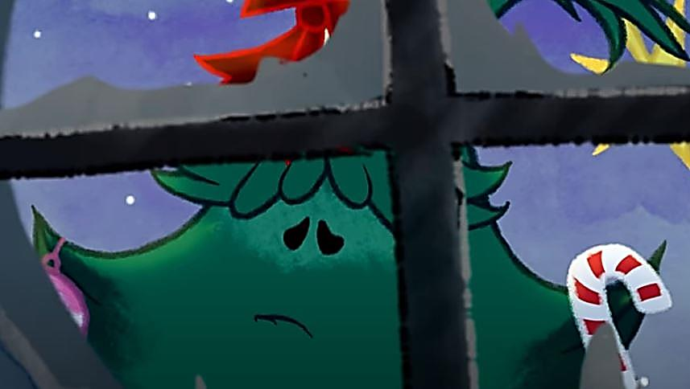
Πώς αισθάνεται το ελατάκι;
Πώς καταλαβαίνουμε τα συναισθήματά του;
Δημιουργός παρουσίασης: Τάνια Μάνεση

Slide 14
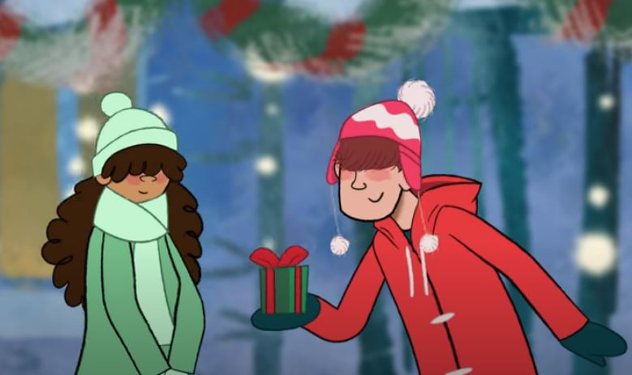
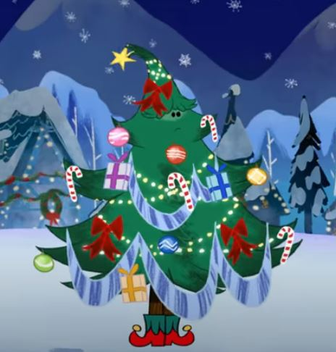
Το ελατάκι βλέπει το αγόρι που προσφέρει στη φίλη του ένα δωράκι. Τι μπορεί να σκέφτεται;
Τι δώρο να έχει το κουτί;
Δημιουργός παρουσίασης: Τάνια Μάνεση

Slide 15
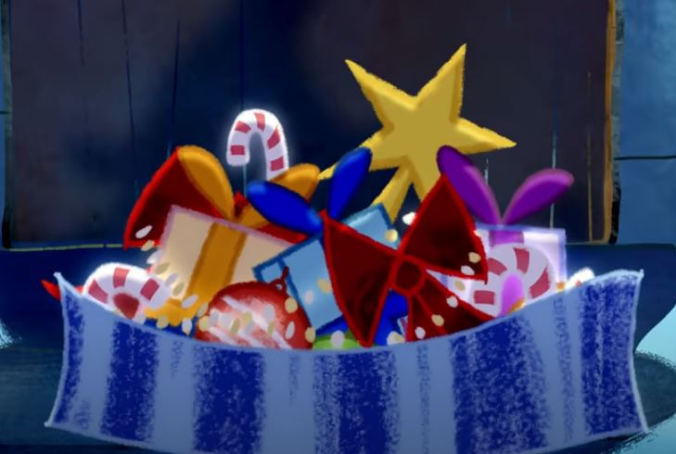
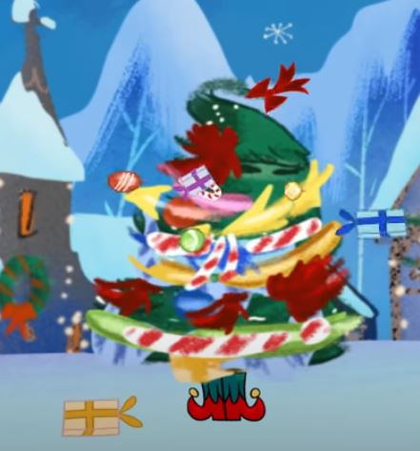
Τι αποφασίζει να κάνει για τα μικρά παιδιά;
Εσύ τι θα έκανες στη θέση του;
Δημιουργός παρουσίασης: Τάνια Μάνεση

Slide 16
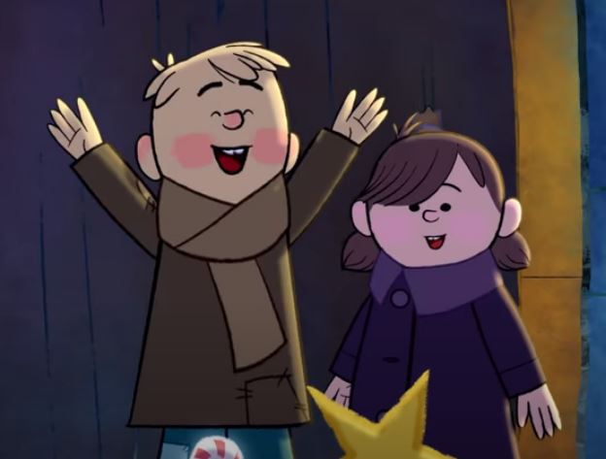
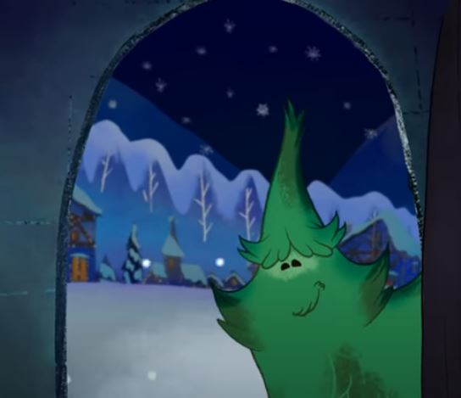
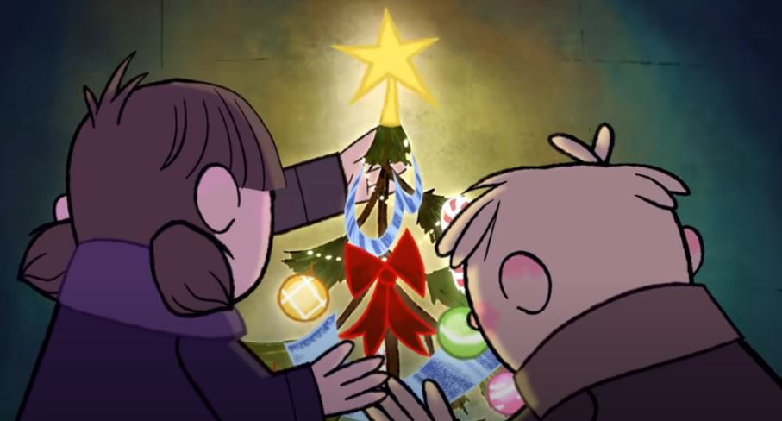
Πώς αισθάνονται τα παιδιά;
Πώς το καταλαβαίνεις;
Και το ελατάκι;
Πώς νιώθει;
Δημιουργός παρουσίασης: Τάνια Μάνεση

Slide 17
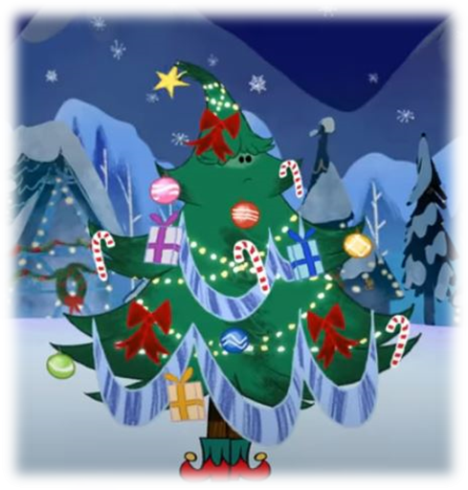
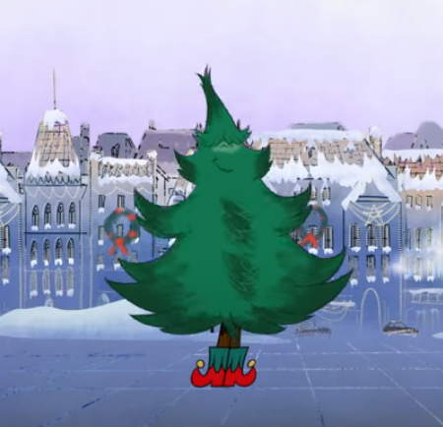
Ποιες διαφορές μπορείς να εντοπίσεις;
Πριν…
…και μετά!
Δημιουργός παρουσίασης: Τάνια Μάνεση

Slide 18
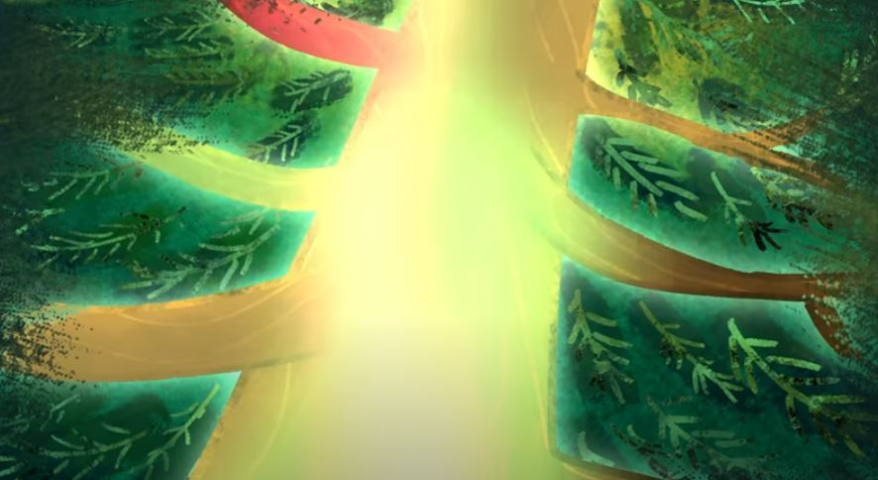
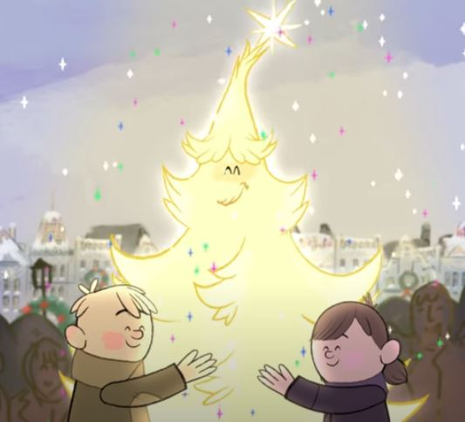
Μα να’σου μέσα απ’ τον κορμό, μια λάμψη διαμαντένια. Φωτολουσία μαγική, μα και παραμυθένια! Φωτίζει κάθε του κλαρί τη φυλλωσιά του όλη. Και είναι το πιο όμορφο το δέντρο μες στην πόλη.
Προσπάθησε να διαβάσεις τη σκέψη των παιδιών…
Πώς πιστεύεις ότι δημιουργήθηκε αυτή η λάμψη;
Δημιουργός παρουσίασης: Τάνια Μάνεση

Slide 19
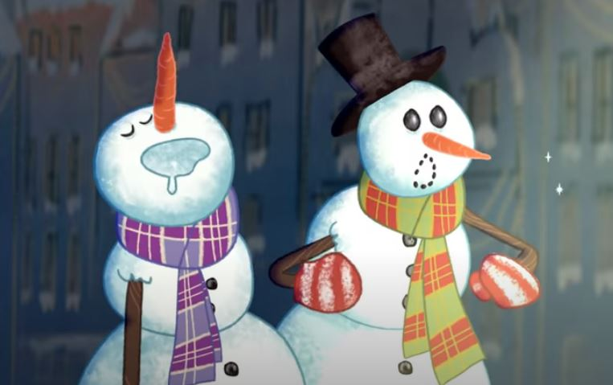
Τι κοιτάζει με τέτοια έκπληξη ο χιονανθρωπάκος με το μαύρο καπέλο; Και ό άλλος χιονάνθρωπος; Τι κάνει;
Δημιουργός παρουσίασης: Τάνια Μάνεση

Slide 20
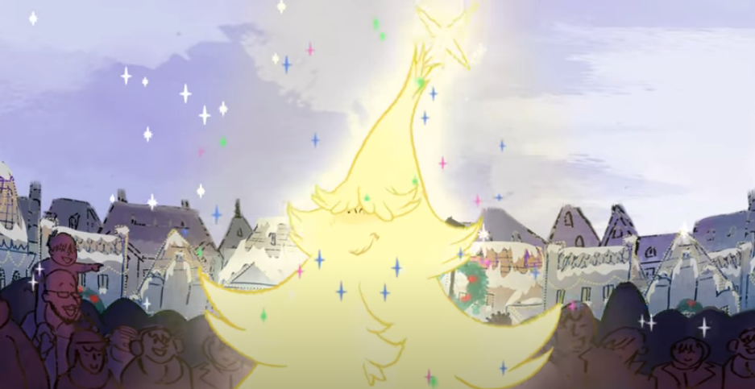
Τέλος

